Slide 1
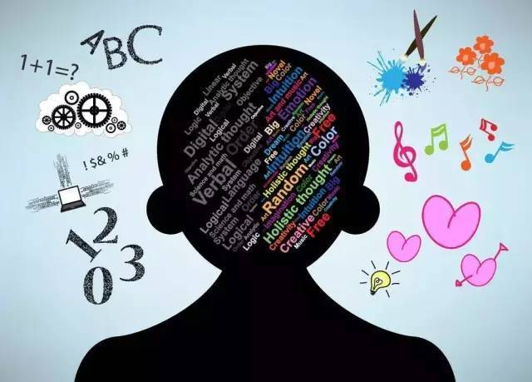
关于记忆力的分享

Slide 2
从以下几方面谈一谈
一、人类记忆大脑
二、记忆时间(瞬时、短时、长时)
三、记忆方法
四、如何抗遗忘

Slide 3
一、人类记忆大脑
美国心理生物学家斯佩里博士把人类的记忆大脑分为：左脑和右脑
左半脑主要负责逻辑理解、语言、判断、逻辑、分析、书写、推理、五感(视、听、嗅、触、味觉)等，思维方式具有连续性、延续性和分析性。因此左脑可以称作“意识脑”、“学术脑”、“语言脑”。
右半脑主要负责空间形象记忆、直觉、情感、身体协调、视知觉、美术、想像、灵感、顿悟等，思维方式具有无序性、跳跃性、直觉性等。

Slide 4
二、记忆时间
1. 瞬时记忆
信息的保存时间很短，一般在0、25～2秒之间。(比如记个验证码、输入陌生电话号码等)
2. 短时记忆
短时记忆是保持时间大约在1分钟之内的记忆。记忆容量有限，据米勒的研究为7±2个组块。
3. 长时记忆
长时记忆指信息经过充分的和有一定深度的加工后，在头脑中长时间保留下来的记忆。从时间上看，凡是在头脑中保留时间超过1分钟的记忆都是长时记忆。
最后能够保持多久，需要看你的平时最信息的复习程度和调取次数。
最佳记忆时间
1. 早晨(6-7点)
经过休息，大脑很轻松，没有新鲜的信息干扰，应该是记忆力比较好。
2. 8-9点是人体的第一个精力充沛的高峰，记忆力也很好。
3.下午4-6点的时候，是第二个人体精力的高峰，记忆力也挺好的。
睡前的一小时，没有更多的新鲜信息刺激，没入睡之前这一段时间也是记忆力最好的。
这四个时间段中，又属早晨和睡前记忆是best of the best。

Slide 5
三、记忆方法
1. 口诀记忆法
2. 谐音记忆法
3. 比较记忆法
4. 归类记忆法
5. 睡眠记忆法
6. 关键词记忆法
7. 肌肉记忆法
8. 形象记忆法

Slide 6
1. 口诀记忆法
周恩来总理是个记忆力极强的人，他对我国的省、市、自治区的情况极为熟悉。 当年,周恩来当年曾把全国三十个省、市、自治区编成这样的歌诀: 两湖两广两河山, 三江云贵吉福安, 双宁四台天北上, 新西黑蒙青陕甘。 其中，
第一句指湖南、湖北、广东、广西、河南、河北、山东、山西;
第二句指江苏、浙江、江西、云南、贵州、吉林、福建、安徽;
第三句指宁夏、辽宁、四川、台湾、天津、北京、上海;
第四句指新疆、西藏、黑龙江、内蒙、青海、陕西、甘肃；

Slide 7
2. 谐音记忆法
通过读音的相近或相同的方式，把所记内容与已经掌握的内容联系起来记忆。
当年入侵中国的“八国联军”是哪几个国家？
答案是：俄国、德国、法国、美国、日本、奥地利、意大利、英国。
我们把每个国家的头一个字提取出来，用谐音记忆就是：饿的话，每日熬一鹰

Slide 8
3. 比较记忆法
对立比较: 把相互对立的事物放在一起进行对比记忆，从而形成鲜明的对比，给我们的大脑里留下清晰的印象。比如说：好与坏、高与矮等等。
相似比较：许多知识点表面上看起来相似，却有本质上的差异。比如说：交流电与直流电。Break、continue与return。

Slide 9
4. 归类记忆法
归类是去无存精，材料相应减少，缩短学习时间，提高记忆效率。
如时间、事件、人物、文体等原则划分归类。如文学基础归类：将其中自成体系的东西归成几大类，内容不外乎现代文学、古代文学、外国文学、古代汉语、现代汉语、写作等几大类。

Slide 10
5. 睡眠记忆法
睡眠记忆法。研究记忆的心理学家认为，人的记忆分两种，一种是有意识记忆，使用的是左脑；另一种是无意识记忆，使用的是右脑。绝大多数人都只使用了有意识记忆。睡眠记忆就是无意识记忆，是开发右脑的方法之一。右脑的记忆潜力实际上比左脑大得多。
人在熟睡状态下能加深记忆白天学习过的内容。整夜都可以使用睡眠记忆法，而最好的两个时段是睡着后的半小时和醒来前的半小时。把白天学过的单词、词组或句子用复读机以反复复读的方式轻声播放，就能加深记忆。

Slide 11
6. 关键词记忆法
关键词记忆法就是抓住主要内容，紧扣关键性的字眼，把较繁杂的识记材料加以概括和压缩来进行记忆的一种方法。
如中国的旧民主主义革命的历史可编为“五、四、三、二、一”，即“五次重大的侵华战争(鸦片战争、第二次鸦片战争、中法战争、中日甲午战争、八国联军侵华战争)，四个重要的不平等条约(《南京条约》、《马关条约》《辛丑条约》《二十一条》)，三次革命高潮(即太平天国运动、义和团运动、辛亥革命)，二个阶级的产生(无产阶级、民族资产阶级)，一次失败的变法(戊戌变法)”，这样，中国1840年到1919年的线索就非常清楚了。

Slide 12
7. 肌肉记忆法
肌肉记忆（Muscle Memory），是指肌肉是具有记忆效应的，同一种动作重复多次之后，肌肉就会形成条件反射。人体肌肉获得记忆的速度十分缓慢，但一旦获得，其遗忘的速度也十分缓慢。

Slide 13
8. 形象记忆法
江湖人称：记忆宫殿。记忆大师每天都在用的方法。
通过想象让内容在脑海中形成图像，你能够在你想象的画面中感受到酸甜苦辣咸。画面越清晰、越荒诞离奇、越不可思议你越能够记住。
记忆宫殿：就是你脑海中的一栋房子。一栋房子会有很多的房间。这个房间可以是任何地方。可以是你的房间、学校的教室、操场等等等等。然后在你的房间里面给固定的东西定桩，也就是你记忆和回想记忆的链条。比如说：自己的房间

Slide 14
记忆树表
1. 树
2. 开关
3. 凳子
4. 汽车
5. 手套
6. 手枪
7. 筛子
8. 溜冰鞋
9. 猫
10. 保龄球
11. 球门
12. 蛋
13. 女巫
14. 戒指
15. 薪水
16. 糖果
17. 杂志
18. 投票亭
19. 高尔夫俱乐部
20. 香烟

Slide 15
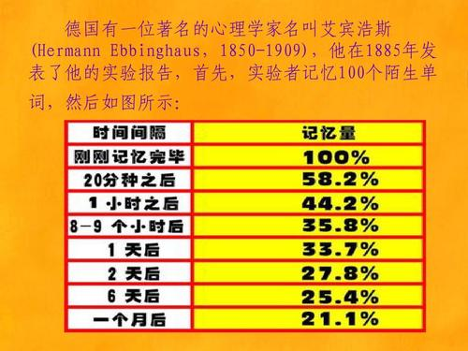
四、如何抗遗忘
注意点：
1. 充足的睡眠
2. 尽量少吃含糖类的事物
糖吃多了，血糖浓度会升高，浓度高了,血液循环自然就慢了,那么脑部供血会变慢, 即供氧变慢, 人的思考、反应自然也慢了。
3. 切忌一心二用
绝对的专注是记忆中不可忽缺的重中之重。

